Slide 1
EHDS & Cybersecurity – Implicazioni legali per il settore sanitario
e-privacy XXXVI (2025): La vita è tutto un dossier
Relatore: Avv. Filippo Bianchini

Slide 2
Chi sono
Avvocato cassazionista, iscritto al Foro di Perugia
DPO e Valutatore privacy certificato UNI 11697 – Lead Auditor 27001:2022 – CIPP/E
Membro supplente dell'Autorità Garante per la protezione dei dati personali di San Marino
Componente del Consiglio Direttivo di ASSO DPO e di AIP-ITCS, nonché del Comitato Scientifico di Clusit
Docente nel Master Universitario Data Protection, Cybersecurity e Digital Forensicsdell'Università degli Studi di Perugia e nel progetto Erasmus+ BuTH-AI, Building Trust In Human-Centric Artificial Intelligence della Link Campus University
Membro dell'EDPB «Support Pool of Experts»
Membro del Cybersecurity National Lab, nodo UniPg
Componente UNI CT 510

Slide 3
Cos'è l'EHDS
Regolamento (UE) 2025/327
Quadro comune UE
Integrazione normativa
Definisce regole per il trattamento, lo scambio e il riutilizzo dei dati sanitari elettronici.
Si coordina con GDPR, NIS2 e Data Governance Act in un ecosistema regolamentare coerente.
Istituisce lo Spazio Europeo dei Dati Sanitari (European Health Data Space).

Slide 4
Cronologia & Entrata in vigore
3 maggio 2022
Proposta della Commissione Europea
15 marzo 2024
Accordo provvisorio Consiglio-Parlamento
24 aprile 2024
Adozione del Parlamento Europeo
6 marzo 2025
Pubblicazione nella Gazzetta Ufficiale dell'UE
26 marzo 2025
Entrata in vigore del Regolamento

Slide 5
Pilastri principali
Mercato unico
Certificazione CE per EHR e servizi digital health
Uso secondario
Riutilizzo sicuro dei dati tramite HealthData@EU
Uso primario
Accesso transfrontaliero ai dati con MyHealth@EU

Slide 6
Attori & Governance
Health Data Access Bodies
Data Holders
Autorità nazionali che autorizzano il riutilizzo dei dati sanitari.
Strutture sanitarie, laboratori e farmacie che detengono i dati.
Fornitori EHR/mHealth
Data Users
Soggetti obbligati alla certificazione dei sistemi.
Ricercatori, industria life-sciences e autorità pubbliche.

Slide 7
Diritti degli interessati
Accesso immediato
Rettifica e integrazione
Opt-out
Diritto di opposizione all'uso secondario, con eccezioni per salute pubblica.
Diritto di accedere gratuitamente ai propri dati sanitari elettronici.
Possibilità di correggere o completare i propri dati sanitari.
Portabilità transfrontaliera
Accesso ai propri dati tramite formato europeo comune (EHRxF-EU).

Slide 8
Obblighi per operatori sanitari & fornitori IT
Interoperabilità
Adozione di standard comuni: HL7-FHIR, SNOMED-CT, ICD-10, LOINC.
Certificazione
Marcatura CE obbligatoria per sistemi EHR e AI ad alto rischio.
Protezione dati
Pseudonimizzazione e minimizzazione per uso secondario dei dati.
Valutazione impatto
DPIA integrati con assessment specifici per EHDS.

Slide 9
Il settore a colpo d'occhio

Slide 10
Impatto sull'ecosistema cybersecurity
Espansione superficie d'attacco
L'interconnessione dei sistemi richiede l'implementazione di architetture Zero Trust.
Security-by-design
I sistemi EHR certificati devono incorporare la sicurezza fin dalla progettazione.
Verifica continua
Audit periodici e penetration test diventano obbligatori per garantire la sicurezza.
Monitoraggio integrato
I log di sistema devono integrarsi con CSIRT nazionale e HealthData@EU.

Slide 11
La minaccia cyber al settore sanitario

Slide 12
Classificazione delle criticità rilevate nel settore sanitario

Slide 13
EHDS & Resilienza cyber – Requisiti chiave
Misure adeguate
Art. 39 EHDS impone misure tecniche e organizzative per la protezione dei dati.
Allineamento NIS2
Conformità alle norme sui servizi essenziali nel settore sanitario.
Incident reporting
Notifica obbligatoria entro 24 ore a CSIRT nazionale e HDAB.
Verifica indipendente
Audit obbligatori per tutti i sistemi EHR certificati.

Slide 14
Strategia di compliance integrata
Mappatura flussi dati
Inventario completo degli asset informativi
Aggiornamento DPIA
Analisi rischi integrata cyber-EHDS
Contrattualistica fornitori
SCC con clausole EHDS specifiche
Crittografia end-to-end
Tokenizzazione dati sensibili
Formazione continua
Aggiornamento personale clinico/IT

Slide 15
Opportunità per ricerca & policy
Sviluppo AI e medicina di precisione
Federated learning e privacy
Partenariati per l'innovazione
Il federated learning garantisce analisi rispettose della privacy sui dati sanitari.
Sandbox regolamentari favoriscono i partenariati pubblico-privato per l'innovazione.
L'EHDS offre dataset pseudonimizzati per sviluppare AI e medicina di precisione.

Slide 16
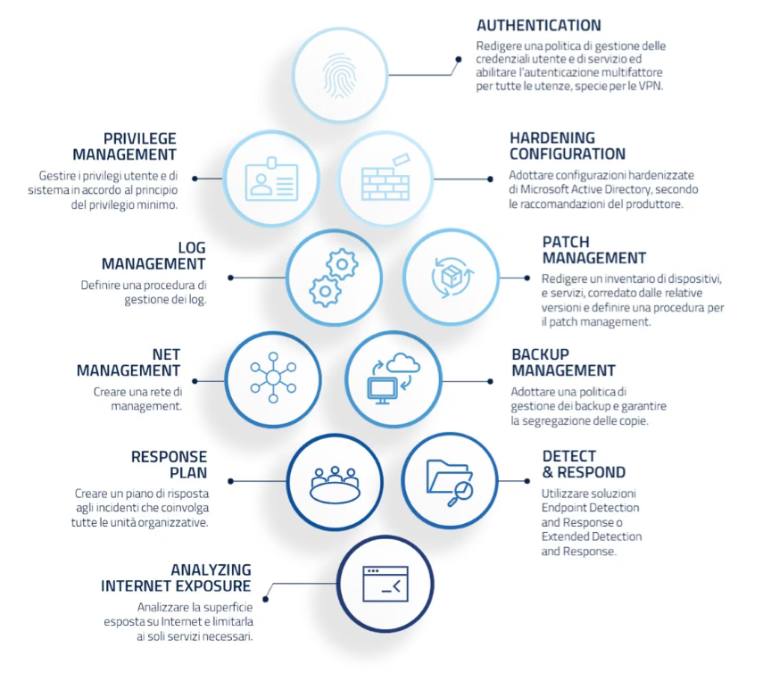
Le raccomandazioni più rilevanti per il settore

Slide 17
Grazie per l'attenzione!
Domande?
Avv. Filippo Bianchini
(+39) 3492864103
info@bianchini.legal
LinkedIn: studiolegale

